Slide 1


Block-Temp
Università degli Studi di Salerno
Anno 2022/2023
Real-time data track
Progetto per i corsi di
Sicurezza dei dati e IoT Security

Slide 2
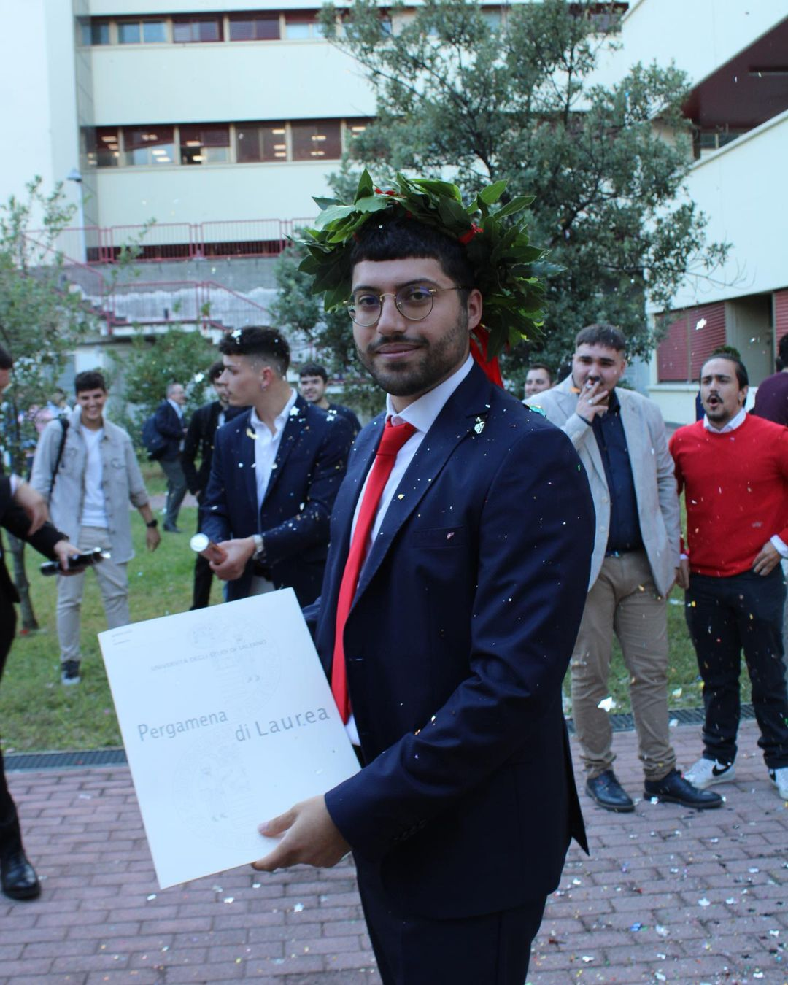
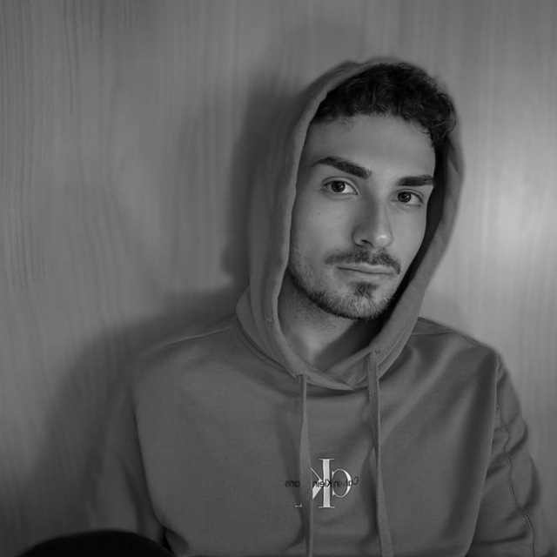
Ciao!
Siamo Luca Boffa e Di Leo
Studenti del corso di Sicurezza dei dati anno 2022/2023

Slide 3
1.
Obiettivi del progetto

Slide 4
La nostra blockchain per il monitoraggio di dati in tempo reale è stata ideata per rispondere alla crescente necessità di garantire la sicurezza e l'affidabilità delle informazioni e dei dati che circolano su Internet. In un mondo sempre più interconnesso, la quantità di dati che vengono generati e scambiati ogni giorno è enorme, e la necessità di tenere traccia di questi dati diventa sempre più importante.

Slide 5
Sistema proposto in generale
Hardware
Fisicamente si installano vari esp32 (o altre schede simili) e i sensori nei specifici luoghi o oggetti per raccogliere i dati
Server
Tutti I dati raccolti vengono gestiti da un server che li elabora oppurtunamente
H
s
I dati vengono immagazzinati in blockchain per renderli immutabili
Blockchain
La sicurezza è l’aspetto cruciale del sistema perché si prefissa di proporre dati sempre certificate ed integri
Security
B
s

Slide 6
Scopo del nostro progetto
Problema
Tracciare un oggetto o un luogo certificandone dati fisici in real time, garantendo sicurezza, non è semplice
Soluzione
Tramite l’utilizzo del mondo IoT e della tecnologia blockchain abbiamo provato a dare una nostra interpretazione al problema

Slide 7
Possibili usi
Logistica
Tracciabilità delle forniture
Gestione dell'energia
Monitoraggio di temperature
Molti altri usi….

Slide 8
2.
Descrizione del sistema
,

Slide 9

Quindi nasce Block-Temp
Stiamo parlando di una blockchain che immagazzina la temperatura, certificandola. Ciò ci permette di validare il dato prelevato

Slide 10
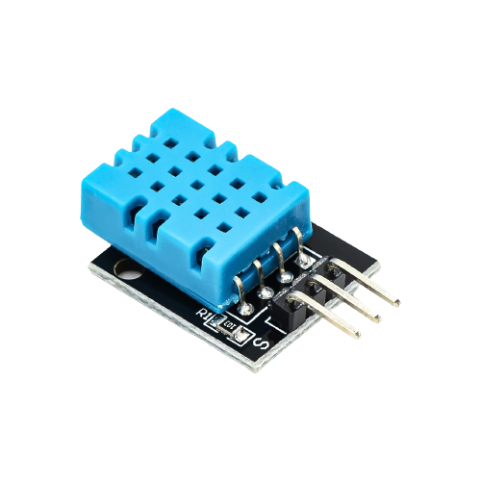
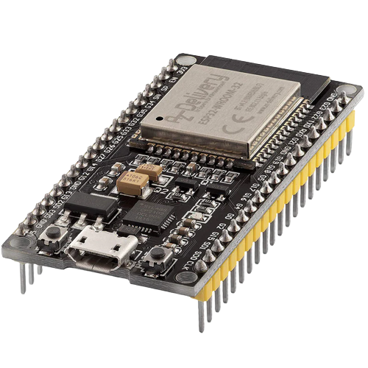
Tecnologie principali lato hardware
Esp-32
ESP32 è un microcontrollore a basso consumo di energia dotato di funzioni avanzate di connettività, sicurezza e I/O, progettato per una vasta gamma di applicazioni IoT
DHT-11
Il sensore DHT-11 misura la temperatura e l'umidità relativa dell'aria circostante

Slide 11
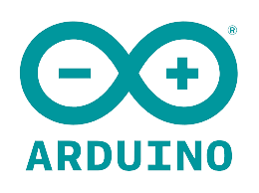
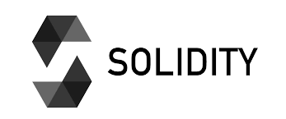
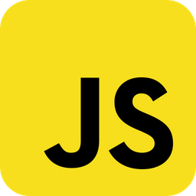
Linguaggi usati per lo sviluppo
Arduino Ide
Il linguaggio di programmazione usato in Arduino è una versione semplificata del linguaggio C. I programmi vengono scritti al PC utilizzando il software Arduino IDE e poi trasmessi via USB alla scheda Arduino, dove vengono eseguiti.
Solidity
Linguaggio di programmazione orientato agli oggetti per l'implementazione di contratti intelligenti su varie piattaforme blockchain, in particolare Ethereum.
JavaScript
Linguaggio di programmazione multi paradigma orientato agli eventi, utilizzato sia nella programmazione lato client web che lato server per la creazione di rest API.

Slide 12
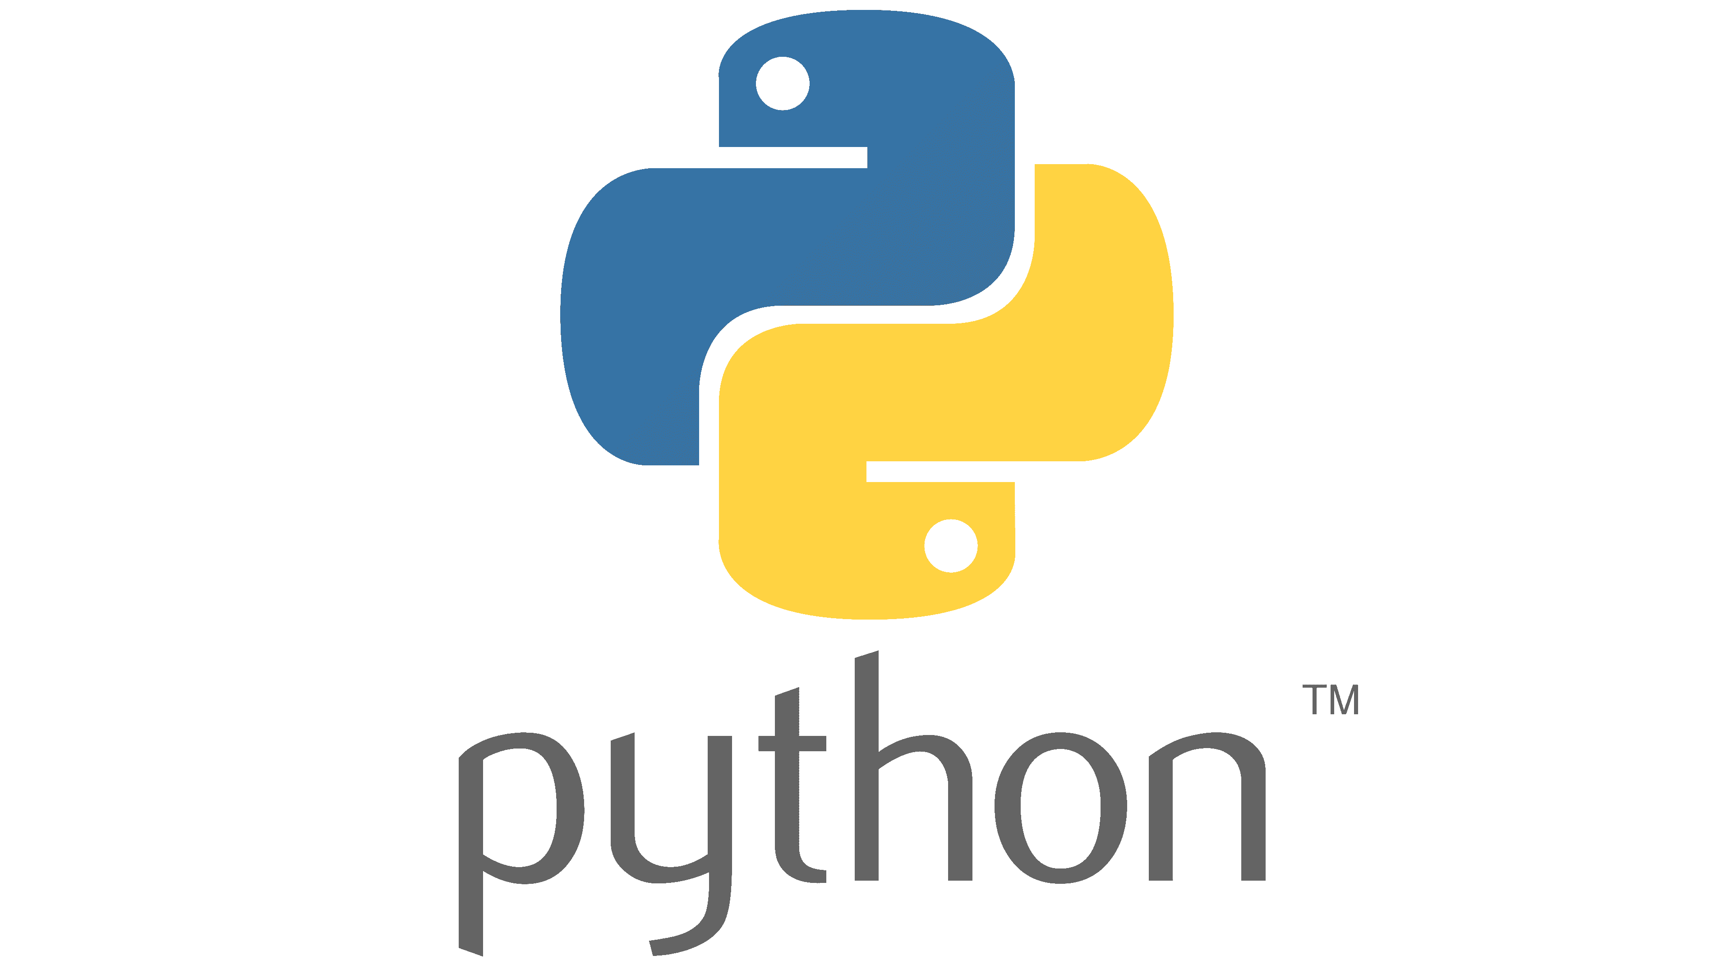
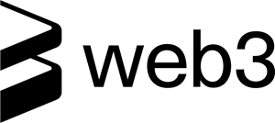
Server e interazione con la blockchain
Python
Python è un linguaggio di programmazione di "alto livello", orientato a oggetti, adatto a sviluppare applicazioni distribuite.
Nel nostro caso lo abbiamo utilizzato per creare un server HTTPS in ascolto dei dati proveniente dalle schede Esp32
web3
La libreria web3 è una collezione di strumenti che permettono agli sviluppatori di interagire con le applicazioni decentralizzate (DApps) basate sulla tecnologia blockchain.

Slide 13



Altre tecnologie utilizzate
Truffle
È un framework di sviluppo di applicazioni decentralizzate (dApps) basate sulla tecnologia blockchain, che offre un ambiente di sviluppo integrato (IDE) con funzionalità di compilazione, test e distribuzione di smart contract.
03
Ganache
Utilizzata per creare una blockchain di test.
01
02
Metamask
È un portafoglio software di criptovaluta utilizzato per interagire con la blockchain di Ethereum.

Slide 14
Workflow
Il server elabora i dati ricevuti e tramite la libreria web3 si interfaccia con la blockchain
Installazione scheda esp32 con sensore DHT-11
Una semplice web app rende sempre accessibile la visualizzazione
1
3
5
2
4
6
La scheda preleva i dati e effettua una connessione con un server HTTPS
Con la tecnologian blockchain rendiamo sicuri ed immutabili I dati nel tempo
Abbiamo previsto anche una semplice dashboard per un eventuale gestore del sistema per aggiungere/rimuovere luoghi

Slide 15
Come abbiamo garantito la sicurezza?
Per la gestione dei dati sulla nostra DApp abbiamo utilizzato le seguenti tecniche:
Una connessione HTTPS che utilizza certificati SSL
L’uso della tecnologia blockchain

Slide 16
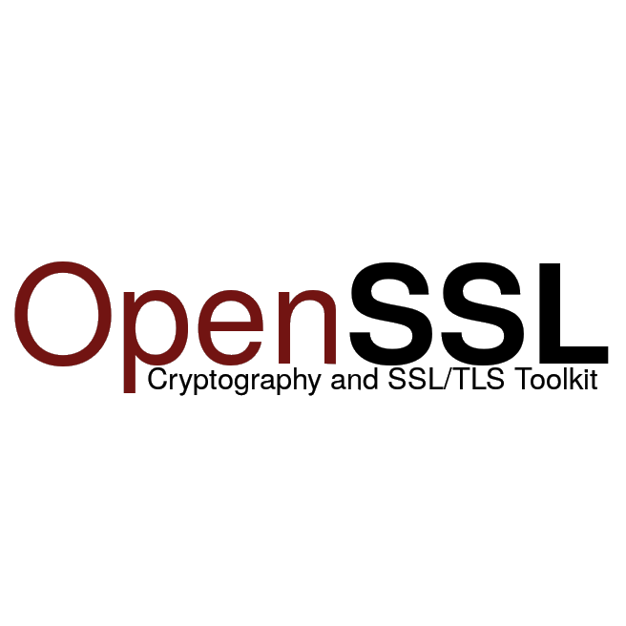
SSL
SSL vuol dire "Secure Sockets Layer«, una tecnologia standard che garantisce la sicurezza di una connessione a Internet e protegge i dati sensibili scambiati fra due sistemi impedendo ai criminali informatici di leggere e modificare le informazioni trasferite, che potrebbero comprendere anche dati personali.
Per il progetto si è scelto di generare un certificato SSL attraverso l'utilizzo della libreria "OpenSSL". La chiave crittografica impiegata nell'algoritmo per firmare il certificato è RSA a 4096 bit.

Slide 17
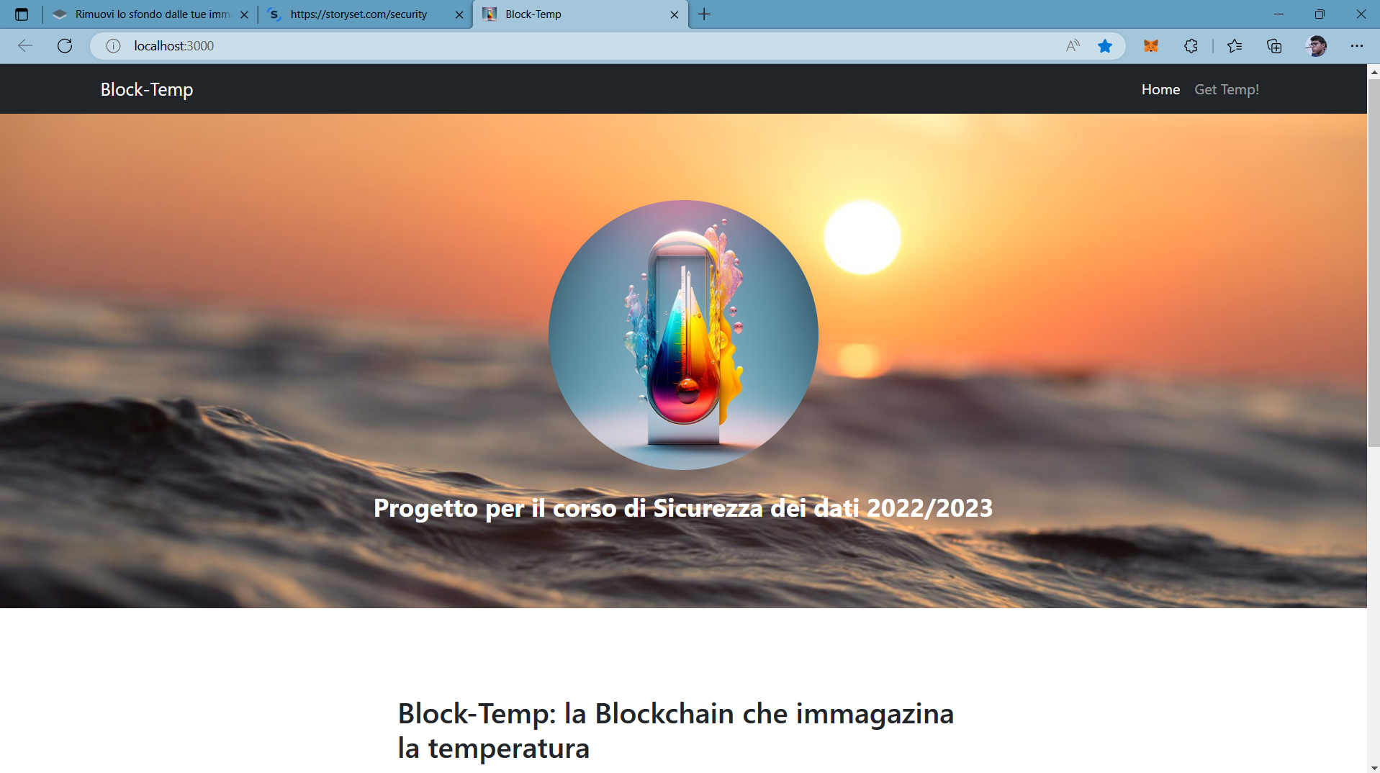
La nostra DApp
Semplice e intuitiva
Place your screenshot here

Slide 18
2.
Funzionamento del sistema
Attori del sistema, Requisiti Funzionali, Requisiti non funzionali, Caso d’uso

Slide 19
Attori del sistema
User
È l'individuo che richiede la temperatura, secondo il luogo d'interesse, attraverso il sistema
Admin
È il gestore del sistema che si occupa di inserire e disabilitare luoghi nella blockchain

Slide 20
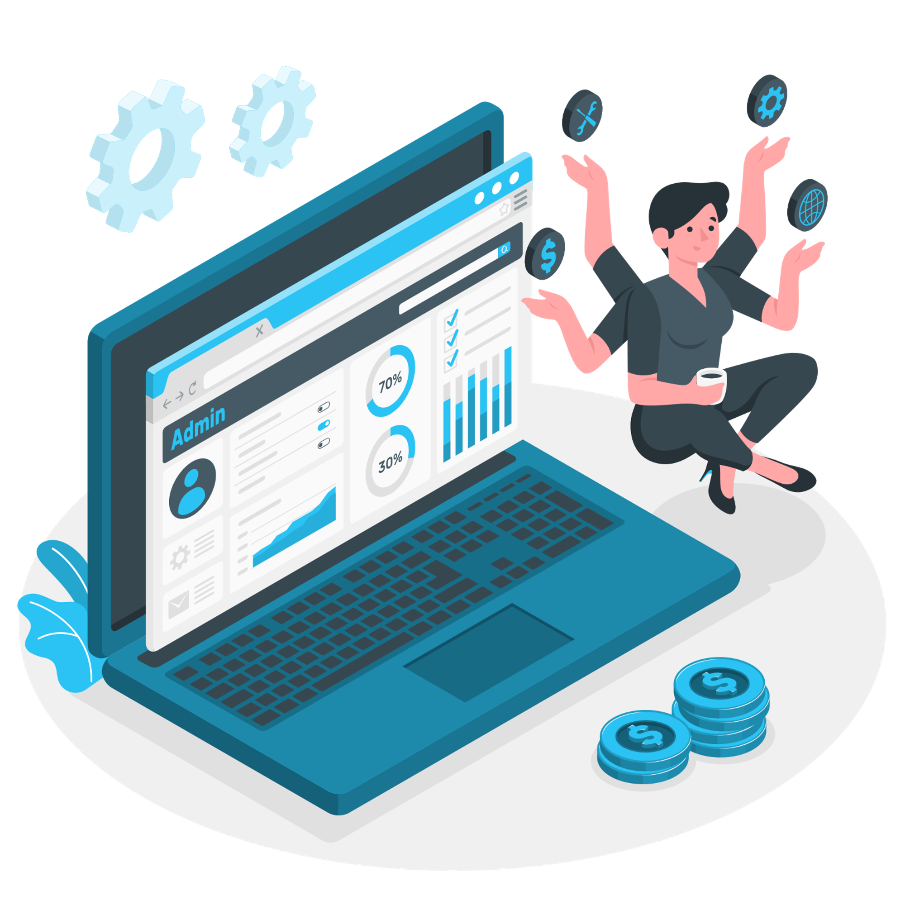
Requisiti Funzionali
Il sistema deve essere in grado di rilevare la temperatura utilizzando il sensore DHT11;
Il sistema deve essere in grado di interagire con la blockchain per l'inserimento dei dati della temperatura;
Il sistema deve essere in grado di elaborare i dati della temperatura tramite una Dapp;
L’utente deve essere in grado di richiedere i dati in tempo reale tramite una DApp;
L’amministratore deve essere in grado di aggiungere un luogo da monitorare;
L’amministratore deve essere in grado di rimuovere un luogo da monitorare;
L’amministratore deve essere in grado di visualizzare una panoramica dei luoghi da monitorare

Slide 21
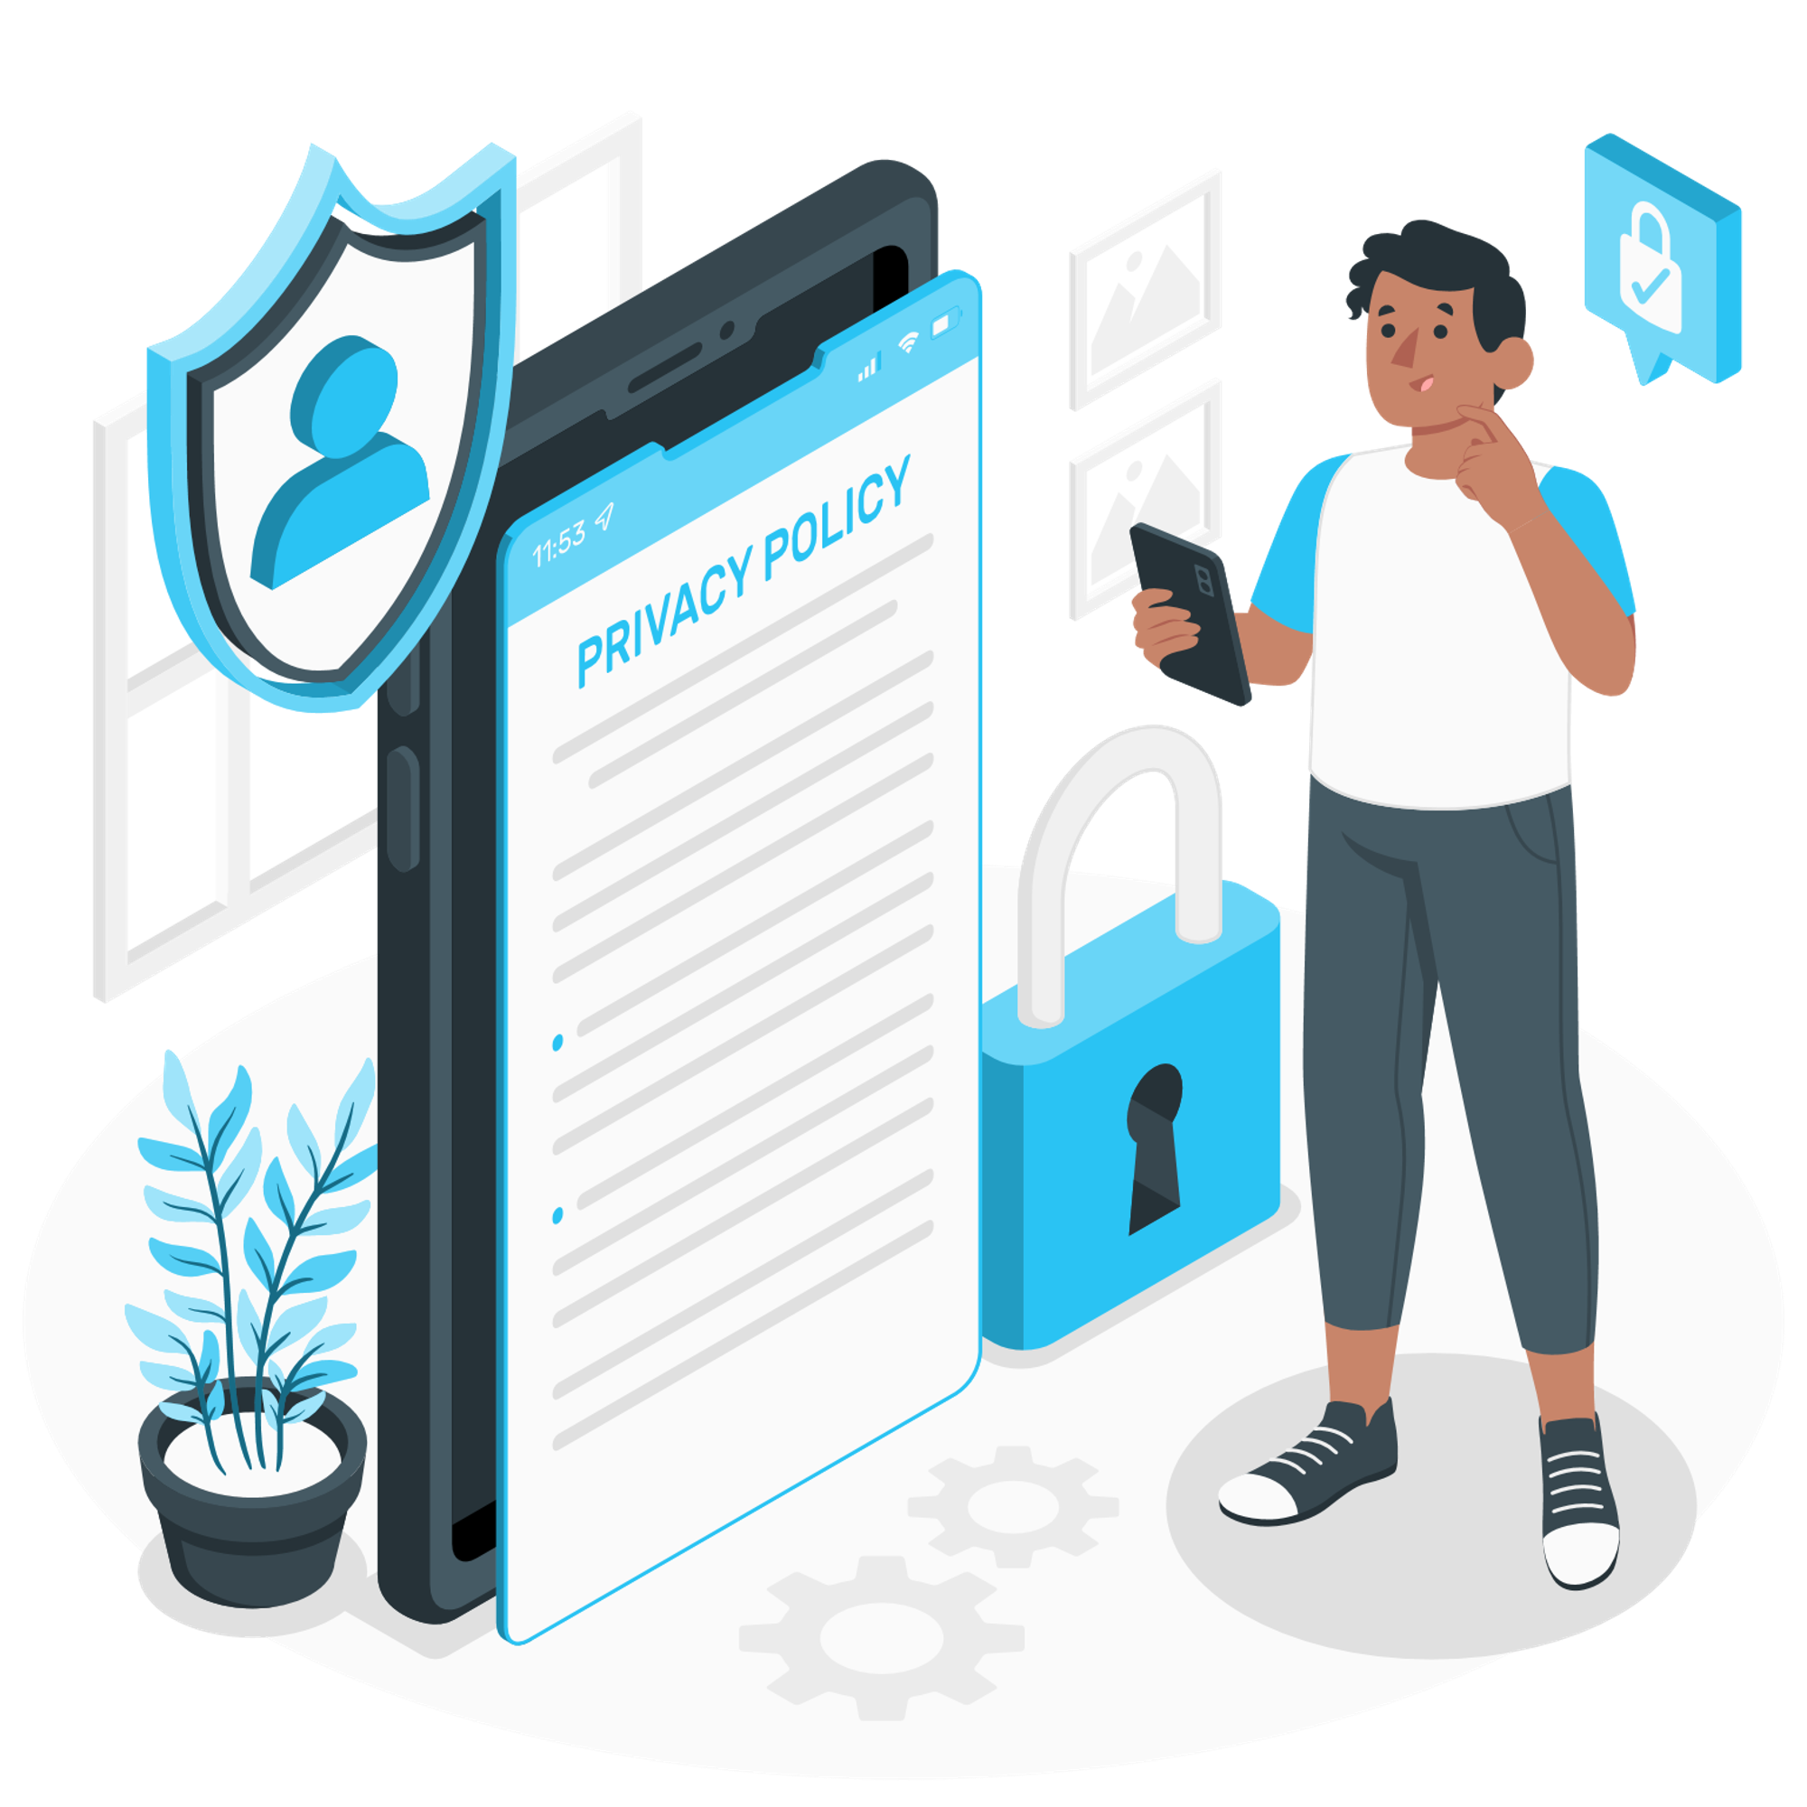
Requisiti Non Funzionali
Sicurezza: il sistema deve essere in grado di garantire la sicurezza e la privacy dei dati utilizzati e inseriti nella blockchain.
Scalabilità: il sistema deve essere in grado di gestire grandi quantità di dati e di garantire la scalabilità dell'applicazione.
Usabilità: Il sistema deve avere una buona usabilità, garantendo un'interfaccia utente semplice e intuitiva.

Slide 22
Caso D’uso
Identificativo | Nome del caso d’uso | Autore
UC_RTM_1 | Richiedi temperatura | Luca Boffa, Vincenzo di Leo
Descrizione | L’UC_RTM_1 descrive il processo per richiedere la temperatura dal sistema
Attore principale | Utente Intende richiedere la temperatura di un luogo
Attori secondari | N/A
Entry condition | L’utente ha già effettuato l’accesso alla piattaforma
Exit condition On success | L’utente riceve la temperatura
Exit condition On failure | L’utente non riceve la temperatura
Rilevanza/User Priority | Alta
Frequenza stimata | 10/giorno

Slide 23
Descrizione del flusso di eventi
L’utente si trova nella pagina per richiedere le temperature
L’utente sceglie un luogo e preme sul bottone per richiedere la temperatura
1
2
3
4
Il sistema mostrerà la temperatura richiesta con successo
Il sistema mostra tutti i luoghi in cui possiamo richiedere la temperatura desiderata

Slide 24
3.
Conclusione

Slide 25
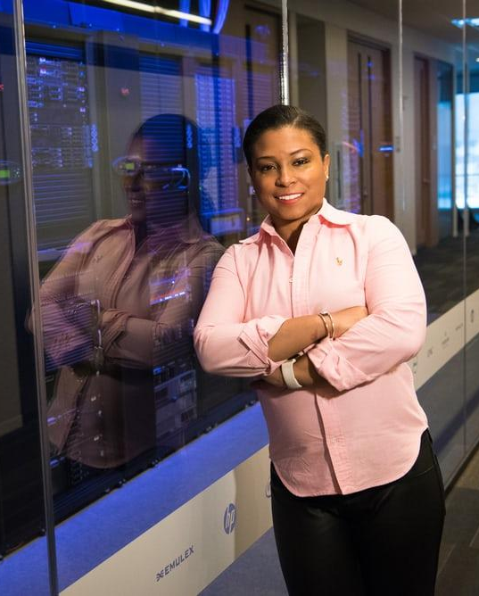
Possibili sviluppi futuri
Modificare il sistema per fornire un tracciamento di più dati in real time
Aggiungere più sensori per il lato IoT
Aperti a nuove idee…

Slide 26
Grazie!

